Slide 1
Web Applications Security
Ondřej Václavek
Software engineer, HAVIT, s.r.o. vaclavek@havit.cz

Slide 2
Web Applications Security
Co jsme řešili?
Proč?
Závěry?
Testování (JN)
Checklist

Slide 3
Testování
OWASP ZAP (web app scanner) https://www.zaproxy.org/

Slide 4
Checklist - rozdělení
Aplikační logika
Required
Optional
Nice to have
Aplikační infrastruktura
Required
Optional
Infrastruktura
Required
Good behaviors
Required
Optional
Nice to have

Slide 5
Aplikační logika - required
Hesla vždy hashujeme, nikde nejsou uložená v plaintextu.
Hashujeme silným hashovacím algoritmem.
Hashe MD5 a SHA1 nepoužíváme (102 GH/s), nejsou vhodné pro účely hashovaní hesel.
Doporučujeme použít dostačující a časem prověřený hashovací algoritmus SHA-512. Lze zvážit i např. Argon2 (pozor na nevýhody - neexistuje nativní implementace v .NET FW a SQL serveru, výkon?).

Slide 6
Aplikační logika - required
Pro hash používáme sůl o délce alespoň 4 znaky, každé heslo má vlastní sůl.
Obrana proti útokům na hesla pomocí rainbow tabulek .
Přednáška – „Crackování hesel (nejen) z úniku Mall.cz“ (Michal Špaček)

Slide 7
Aplikační logika - required
Pro obnovení hesla používáme odkaz na reset hesla místo resetu pomocí známých otázek a odpovědí.
Doporučené postupy: https://postmarkapp.com/guides/password-reset-email-best-practices#what-information-should-be-included-in-reset-password-emails

Slide 8
Aplikační logika - required
Nikdy neposíláme heslo e-mailem (ani nemůžeme, máme jej hashované).
Pokud jste schopni poslat z aplikace heslo, něco je špatně ☺

Slide 9
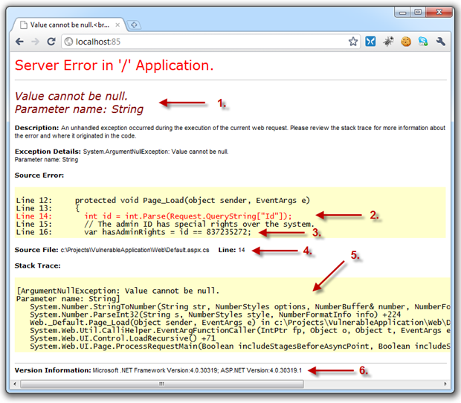
Aplikační logika - required
Přihlašovací údaje (hesla k DB a dalším „službám“, tokeny, certifikáty - samozřejmě kromě veřejných klíčů atp.) nejsou includovány ve zdrojovém kódu aplikace, jsou umístěny v konfiguraci aplikace či Azure Key Vault.

Slide 10
Aplikační logika - required
Délka hesla by měla být vynuceně nejméně 8 znaků, neomezujeme délku hesla shora.
Pokud už omezujeme délku shora, je potřeba o tom dostatečně výrazně dát vědět uživateli.

Slide 11
Aplikační logika - required
Zkontrolujeme, že správně pracujeme s kódováním speciálních znaků (středník, uvozovky, mezera, ^ atp.), že je možné se zaregistrovat a přihlásit s heslem obsahující tyto znaky.
Pokud omezujeme některé znaky, jasně a zřetelně je komunikujeme k uživateli. Bude se divit, když při registraci použije v hesle mezeru a následně se nebude moci přihlásit.

Slide 12
Aplikační logika - required
Přihlášení, změna hesla a další security-critical operace probíhají výhradně pomocí POST/PUT metody, nikdy GET.
Důvody – parametry v query stringu, cachování v prohlížeči, cachování na infrastruktuře (různé proxy apod.)
HTTP Methods (verbs) standards

Slide 13
Aplikační logika - required
Zobrazení dat, které zadává uživatel (kdekoli!) musí být escapované na výstupu
Ochrana proti XSS

Slide 14
Aplikační logika - required
Pokud používáme někde v aplikaci SqlCommand, ověříme, že query využívá SqlParameters a nemůže dojít k SQL injection.
Stejný problém může nastat při posílání textu do Stored Procedury a využití dynamického skládání SQL dotazů (např. řazení).

Slide 15
Aplikační logika - required
Při změně oprávnění uživatele (typicky přihlášení/odhlášení/impersonace) je třeba přegenerovat session Id jako obrana před session fixation attacks.
Jak to funguje? Jednoduše řešeno, útočník se snaží získat sessionId přihlášeného uživatele / vnutit uživateli svoji sessionId
Obecně útoky na session (různé Session Hijacking) jsou časté a nebezpečné, protože útočník v aplikaci získá oprávnění oběti

Slide 16
Aplikační logika - required
Pro security-critical akce v aplikaci je uživatel re-autentizován (znovu vyzván k zadání hesla) - např. změna hesla, změna e-mailu, smazání účtu, ale i práce s penězi, změna jiných uživatelských účtů z pozice administrátora …
Např. zapomenutý přihlášený účet v kavárně, úspěšný únos session …

Slide 17
Aplikační logika - required
Nezměnitelným způsobem auditujeme citlivé přihlášení uživatelů s administrátorským oprávněním, odhlášení, změny hesla a e-mailu včetně dodatečných informací (IP adresy …)
Pokud už k něčemu dojde, abychom věděli kdy, jak, co vše bylo kompromitováno …
Nad těmito audit logy pak lze spouštět analýzu neobvyklých akcí …

Slide 18
Aplikační logika - required
Při přijímání dat na server u každé entity ověřujeme, že uživatel má oprávnění s ní manipulovat. Pozor na ukládání složitějších struktur s ID, které může uživatel změnit. Je potřeba nějak hlídat i oprávnění na dalších vlastnostech, “podobjektech”, nejen na hlavní entitě.
Změna ID v query stringu
{ „id“: 10, „name“: „Ondra“, „roleId“: 3 }

Slide 19
Aplikační logika - required
API by nemělo mít možnost přenášet (oběma směry) více dat, než je nutné
Útok Over-posting
Nám se to asi nestává, protože používáme vlastní View modely pro každé akce

Slide 20
Aplikační logika - required
Pokud máme v aplikaci přesměrování, musíme ověřit URL, která je přijatá od uživatele.
Ideálně předáváme pouze relativní URL
Nikdy nepřesměrováváme mimo aplikaci, příp. kontrolujeme, že URL je validní a je doména (včetně protokolu) mezi povolenými.
Open-redirect útok
Např. https://banka.cz/login.html?returnUrl=https://xss.cz/stealmoney

Slide 21
Aplikační logika - required
Veškeré odkazy posílané e-mailem (změna hesla, verifikace e-mailu, případně další potvrzení) by měly mít časovou platnost (podle situace např. 30 minut až 24 hodin).
Pokud se útočník dostane ke starému e-mailu, a odkaz bude navždy platný, může např. změnit heslo

Slide 22
Aplikační logika - required
Pokud uživatel neexistuje, zobrazujeme generickou hlášku Incorrect user ID or password.
Z hlášky nesmí být zřejmé, zda daný uživatelský účet existuje.
Obdobně při využití funkce „zapomenuté heslo“ použijeme hlášku, která neodhalí, zda je e-mail registrován.
Znesnadníme tak útočníkům zkoušení přihlášení, protože nikdy neví, jestli uživatelské jméno/e-mail je registrovaný.
Přihlašovací údaj bychom také nikdy neměli zobrazit ostatním v aplikaci

Slide 23
Checklist - rozdělení
Aplikační logika
Required
Optional
Nice to have
Aplikační infrastruktura
Required
Optional
Infrastruktura
Required
Good behaviors
Required
Optional
Nice to have

Slide 24
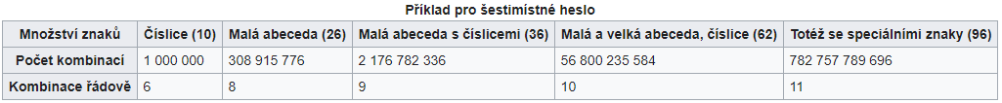
Aplikační logika - optional
Nevynucujeme použití speciálních znaků, velkých, malých písmen, číslic - dostatečně dlouhé heslo je bezpečné.
Samozřejmě větší „abeceda“ znamená větší množství kombinací, ale hůře se pamatují.

Slide 25
Aplikační logika - optional
Přihlašovací údaje (hesla k DB a dalším „službám“, tokeny, certifikáty - samozřejmě kromě veřejných klíčů atp.) nejsou ani na disku (ani v *.config) v „plain-textu”, použijeme šifrování web.configu nebo (lépe) Azure Key Vault.
Pokud se uživateli podaří zobrazit obsah web.configu, stále nemusí mít vyhráno.
Obrana proti různým Path Traversal útokům

Slide 26
Aplikační logika - optional
Pokud možno nepřijímáme od uživatele žádné soubory, které zpracováváme jako XML (týká se i DOCX, XLSX atd.).
XML parsery mají velké množství zranitelností. Nebo pokud už musíme, pak se snažíme omezit seznam uživatelů, kteří na tuto akci mají oprávnění
Typicky využití XXE (Xml External Entities), různé DOS útoky přes cyklické reference apod.

Slide 27
Aplikační logika - optional
Při referencování externích zdrojů použijeme Subresource Integrity
Kompromitace externích knihoven nebo jejich závislostí / opuštěné knihovny …
DNS poisoning

Slide 28
Aplikační logika - optional
Používáme kromě sliding expiration také maximální délku přihlášení
Při úspěšné kompromitaci účtu vynutíme znovu-přihlášení po fixním čase (např. 24h)

Slide 29
Aplikační logika - optional
Při zavření okna prohlížeče “force” odhlásíme uživatele a zahodíme sessions
Obrana proti různým únosům session, session fixation útokům

Slide 30
Checklist - rozdělení
Aplikační logika
Required
Optional
Nice to have
Aplikační infrastruktura
Required
Optional
Infrastruktura
Required
Good behaviors
Required
Optional
Nice to have

Slide 31
Aplikační logika – nice to have
Ve stránkovaných seznamech při předávání „velikosti stránky“ by měl být limit na vrácený počet záznamů tak, aby útočník nemohl jednoduše vrátit všechny záznamy.
Případné requesty s nadměrným množstvím dat (což se v aplikaci typicky nemůže stát) logujeme - ochrana/důkaz stažení dat včetně útoku “zevnitř”.

Slide 32
Aplikační logika – nice to have
Při pokusu o přihlášení z IP adresy, ze které uživatel dosud nebyl přihlášen posíláme e-mail, kde uživatel musí kliknutím tuto IP adresu whitelistovat a až následně se z ní může přihlásit

Slide 33
Aplikační logika – nice to have
SessionId máme svázané s IP adresou a User-Agentem a pokud se stejné sessionId použije z jiné IP adresy, uživatele odhlásíme
Ochrana proti únosu session

Slide 34
Checklist - rozdělení
Aplikační logika
Required
Optional
Nice to have
Aplikační infrastruktura
Required
Optional
Infrastruktura
Required
Good behaviors
Required
Optional
Nice to have

Slide 35
Aplikační infrastruktura – required
Každá aplikace (v každém prostředí) by měla mít dedikovaný účet s oprávněním pouze na svoji databázi, ideálně jen takovou rolí, kterou potřebuje - reader/writer/SP executor, aby při kompromitaci aplikace neměl útočník přístup k dalším aplikacím na serveru a nemohl napáchat další škodu.
Pokud SQL uživatel má dostatečná oprávnění, může prostřednictvím volání COM objektů volat URL, ukládat data na disk, spouštět aplikace …

Slide 36
Aplikační infrastruktura – required
Používáme následující bezpečnostní hlavičky:
Strict-Transport-Security,
X-XSS-Protection,
X-Frame-Options,
X-Content-Type-Options,
CSP,
Referrer-Policy
https://securityheaders.cz/

Slide 37
Aplikační infrastruktura – required
V requestech používáme ochranu proti CSRF útokům
Jednorázový token vygenerovaný do formuláře a cookie, který znemožňuje volání akcí „na pozadí“ bez vědomí uživatele
Časté využití např. s open-redirect útokem:
https://banka.cz/login?returnUrl=https://banka.cz/sendmoney

Slide 38
Aplikační infrastruktura – required
U cookies máme zapnutý secure flag a http only, nastaveno správně SameSite.
Viz vzdělávací okénko Jirky Kandy

Slide 39
Aplikační infrastruktura – required
Platnost session máme nastaveno nejvýše na 30 minut
Je třeba balancovat

Slide 40
Aplikační infrastruktura – required
Aplikace včetně všech částí (WebAPI, Middleware …) běží pouze na HTTPS
Kompromitace na úrovni infrastruktury
Odposlechnutí komunikace (např. přes wifi ☺)

Slide 41
Aplikační infrastruktura – required
Aplikace referencuje všechny zdroje přes HTTPS.
Útočník může kompromitovat HTTP zdroj a přes něj pak originální HTTPS

Slide 42
Aplikační infrastruktura – required
Aplikace má nainstalovány nejnovější verze závislostí (např. u starší verze Bootstrap lze přes zranitelnost v implementaci tooltipu dostat do stránky cizí skript, obdobně jQuery a další používané knihovny)
Např: https://www.cvedetails.com/vulnerability-list/vendor_id-6538/Jquery.html

Slide 43
Aplikační infrastruktura – required
Používáme .NET FW se všemi security updaty.
https://www.cvedetails.com/vulnerability-list/vendor_id-26/product_id-2002/version_id-205549/Microsoft-.net-Framework-4.6.2.html

Slide 44
Aplikační infrastruktura – required
Nepoužíváme na testování ani preview produkční data bez anonymizace.
Kompromitace testovacích prostředí, která obvykle bývají méně zabezpečená, znamená únik produkčních dat.
A taky nebudeme zákazníkům posílat testovací newslettery ☺
https://www.cleverandsmart.cz/vyvojove-testovaci-produkcni-prostredi-a-rizika/

Slide 45
Aplikační infrastruktura – required
Aplikace by se měla autentizovat i k internímu API běžícímu ve vnitřní síti, nespoléhat se čistě na zabezpečení síťovou vrstvou (že není API “zvenku” přístupné)
Kdokoli/cokoli ve vnitřní síti pak může API volat bez přihlášení, což není žádoucí

Slide 46
Checklist - rozdělení
Aplikační logika
Required
Optional
Nice to have
Aplikační infrastruktura
Required
Optional
Infrastruktura
Required
Good behaviors
Required
Optional
Nice to have

Slide 47
Aplikační infrastruktura – optional
Redirect na HTTPS provádíme přes HSTS
První request stejně proběhne nešifrovaně ☹
HTTPS Certificate pinning ale nelze doporučit s ohledem na rizikovost a náročnost procesu
https://securityboulevard.com/2019/09/why-websites-need-http-strict-transport-security-hsts/

Slide 48
Aplikační infrastruktura – optional
Cross-Origin Resource Sharing (CORS): U interních API používáme Access-Control-Allow-Origin, ovšem nikdy s hvězdičkou a jen připravený white-listovaný seznam domén.
Snad nikoho nenapadne použít třeba Referrera

Slide 49
Aplikační infrastruktura – optional
Používáme následující bezpečnostní hlavičky:
Cross-Origin Resource Policy – možnost zvolit, jaké skripty a obrázky se mají načítat
Cross-Origin Resource Blocking – prohlížeč ověřuje, jaký content-type má zdroj a podle toho se k němu chová. Obrana proti XSS

Slide 50
Aplikační infrastruktura – optional
U WebForms chráníme ViewState:
ViewStateUserKey
Pokud útočník může modifikovat ViewState, změní nám objekt, se kterým pracujeme.

Slide 51
Aplikační infrastruktura – optional
Používáme 2FA pomocí (T)OTP či HW tokenu, alespoň jako volitelnou možnost pro uživatele, kteří chtějí.
Pokud máme 2FA implementovaný, používáme jej pro všechny klíčové operace (přihlášení, práce s penězi, změna hesla… ).
2FA pomocí SMS se snažíme vyhnout (nespolehlivé SMS brány, různé typy útoků na GSM sítě: SIM-swap, SS7, SMS jsou nešifrované atd.).

Slide 52
Checklist - rozdělení
Aplikační logika
Required
Optional
Nice to have
Aplikační infrastruktura
Required
Optional
Infrastruktura
Required
Good behaviors
Required
Optional
Nice to have

Slide 53
Infrastruktura – required
Nepoužíváme na SQL serveru “sa” účet.
Rozhodně ne v aplikaci a doporučujeme jej mít obecně zakázaný.
Pro každou instanci aplikaci vytvoříme vlastního SQL login, který dostane jen nezbytná oprávnění na příslušné databázi.

Slide 54
Infrastruktura – required
Nepoužíváme na Windows serveru “Administrator” účet, pro správu serveru si vytvoříme vlastní účty s administrátorským oprávněním.,
Ztížíme tím útočníkům hádání hesel. Pokud použijeme username Administrator, mají půl práce hotovo.

Slide 55
Infrastruktura – required
Naše aplikace (weby, konzolovky) jsou spouštěné pod uživatelem, který má minimální oprávnění včetně oprávnění na filesystém
Pokud dojde ke kompromitaci aplikace, nemá administrátorská oprávnění na serveru (nebo dokonce v celé síti).

Slide 56
Infrastruktura – required
Jsou disablovány slabé SSL protokoly (SSL3 a starší, TLS 1.1 a starší).
Pro nastavení můžeme využít ověřenou aplikaci https://www.nartac.com/Products/IISCrypto/, která provede nastavení protokolů i šifer doslova na jedno kliknutí

Slide 57
Infrastruktura – required
V response nejsou hlavičky, které prozrazují verzi serveru a .NET FW (X-Powered-By), CMS …
Usnadňujeme útočníkovi identifikaci prostředí a odhalujeme zranitelnosti.
Často se dají verze zjistit postranními kanály, ale proč to útočníkovi usnadňovat.

Slide 58
Infrastruktura – required
Pokud je to naše práce, udržujeme OS a veškerý software na něm aktualizovaný.
Viz naše zkušenost s crypto lockerem

Slide 59
Checklist - rozdělení
Aplikační logika
Required
Optional
Nice to have
Aplikační infrastruktura
Required
Optional
Infrastruktura
Required
Good behaviors
Required
Optional
Nice to have

Slide 60
Good behaviors - required
V aplikaci jsou přístupy s neodhadnutelným username a dostatečně silným heslem (nikoli admin/admin, root/root atp.).
Mluvíme o prostředích, která nejsou vývojářská - často jsou u zákazníka, v Azure, případně veřejně dostupná.
V vývojářských PC a stage můžeme tolerovat i jednoduché účty.

Slide 61
Good behaviors - required
Pro naše účty nepoužíváme jednoduchá hesla typu “password” ani odvozeniny včetně běžných náhrad znaků a číselných prefixů a suffixů typu 1passw@rd2020, Hesslo.123.
Před “komplexitou” preferujeme délku

Slide 62
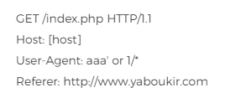
Good behaviors - required
Všechny vstupy z klientské části aplikace považujeme za potenciálně nebezpečné. A to včetně hlaviček, query stringu, hidden polí, referrer atd
Často se zapomíná/ignorují např. HTTP hlavičky. Ale i ty může útočník modifikovat a provést s nimi útok např. SQL injection.

Slide 63
Good behaviors - required
Všechny vstupy z klientské části aplikace považujeme za potenciálně nebezpečné. A to včetně hlaviček, query stringu, hidden polí, referrer atd
Často se zapomíná/ignorují např. HTTP hlavičky. Ale i ty může útočník modifikovat a provést s nimi útok např. SQL injection.

Slide 64
Good behaviors - required
Mějme na paměti, že pokud do klientského počítače ukládáme data, pravděpodobně tam zůstanou a může si je přečíst kdokoli - měli bychom je tedy zašifrovat.
Neměly by zde tedy být uložené citlivé údaje, případně se musíme postarat o jejich smazání.
Zejména platné u frontendových aplikací, které si stahují a ukládají často používaná data (číselníky …)

Slide 65
Good behaviors - required
Citlivé údaje (hesla, platební karty, atd.) by neměly putovat po síti pokud možno vůbec (samozřejmě tím nemyslíme přihlášení, změnu hesla, přidání platební karty k účtu atd.)
Pokud už jsou údaje jednou zadané, nepřenášíme je zbytečně tam a zpět.
Rozhodně nemáme například uložené heslo někde v cookies, localStorage apod.
Ani zašifrované.

Slide 66
Good behaviors - required
Ověřujeme, že všechny administrační/příslušné části aplikace vyžadují přihlášení (a nezůstal tam např. z testování některý endpoint přístupný bez přihlášení). Včetně endpointů vracející data hledaná přes AJAX v našeptávačích, data z číselníkových položek atd.

Slide 67
Good behaviors - required
Mějme na paměti, že odcházející uživatelé (ať už vývojáři, nebo zaměstnanci zákazníka) mohou „vynést“ přihlašovací údaje a je vhodné je periodicky měnit.
Zejména při obměně uživatelů s vyššími oprávněními. Různé servisní účty, klíče, tokeny apod. často zůstávají roky beze změn.

Slide 68
Good behaviors - required
Mějme na paměti, že odcházející uživatelé (ať už vývojáři, nebo zaměstnanci zákazníka) mohou „vynést“ přihlašovací údaje a je vhodné je periodicky měnit.
Zejména při obměně uživatelů s vyššími oprávněními. Různé servisní účty, klíče, tokeny apod. často zůstávají roky beze změn.
Vynucování změny hesel ale vede k Heslo2019, Heslo2020 apod.

Slide 69
Checklist - rozdělení
Aplikační logika
Required
Optional
Nice to have
Aplikační infrastruktura
Required
Optional
Infrastruktura
Required
Good behaviors
Required
Optional
Nice to have

Slide 70
Good behaviors - optional
S certifikátem bychom měli nakládat tak, aby nemohl být kompromitován.
Typicky generování certifikátů s veřejným a soukromým klíčem by mělo probíhat:
Sami si vygenerujete na svém PC žádost (certificate request), který doručíte certifikační autoritě. Certificate request obsahuje váš veřejný klíč.
Autorita ověří, že žádost pochází od vás, a na základě ní vystaví certifikát, který vám vrátí. V certifikátu je digitálně podepsaný váš veřejný klíč pomocí certifikátu certifikační autority
Pouze vy máte soukromý klíč, který patří k vašemu certifikátu, a váš klíč neopustil váš PC – nemohl být kompromitován.
Principiálně stejně při jakémkoli vystavování certifikátů.
Pokud vám někdo vygeneruje veřejný i soukromý klíč, je to špatně. (kompromitace „po cestě“, cert. autorita má váš soukromý klíč …)

Slide 71
Checklist - rozdělení
Aplikační logika
Required
Optional
Nice to have
Aplikační infrastruktura
Required
Optional
Infrastruktura
Required
Good behaviors
Required
Optional
Nice to have

Slide 72
Good behaviors - optional
Pokud můžeme, snažíme se autorizaci uživatelů vyhnout a využít jiné identity providery. Ať už zákaznické SSO, AD, nebo veřejné providery typu Microsoft/Google/Facebook/Apple/OpenID/MojeID atd
V kódu, který nenapíšeme, neuděláme chyby.
Nechme starosti o zabezpečení uživatelských účtů jiným.

Slide 73
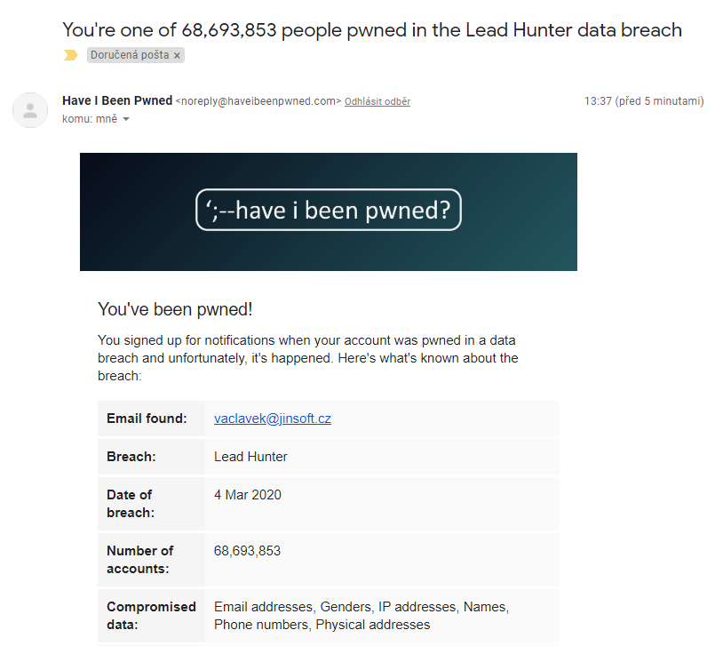

Slide 74
Dotazy? Diskuse!

Slide 75
Děkuji za pozornost!

